Slide 1
Муниципальное автономное дошкольное образовательное учреждение
детский сад №5 «Теремок»
Проект мини-музея открытки
«МУЗЕЙ ОТКРЫТКИ»
Вид проекта: долгосрочный.
Подготовили воспитатели
старше-подготовительной группы:
С.В.Поворотова , Е.Л.Иванова

Slide 2
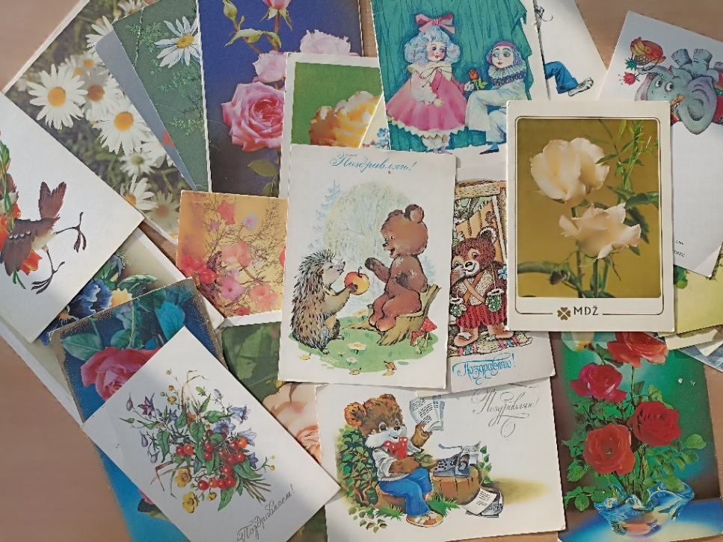
Актуальность проекта
Мы живем во время стремительных скоростей и высоких технологий. С каждым годом увеличивается количество технических новинок, поражающих своими возможностями. Мир предметов, и без того огромный, пополняется и расширяется. Все это отражается на нашей повседневной жизни – мы уже не обращаем внимания на предметы, которыми мы можем украсить свою жизнь. А жаль, ведь некоторые из них, порой даже самые обычные, таят в себе много интересного
Именно поэтому возникла идея создания коллекции открыток, которая несомненно своим созданием увлечет дошкольников, родителей и педагогов.

Slide 3
Новизна проекта
Расширение кругозора посредством познавательно-исследовательской деятельности через создание музея открыток.
Цель проекта
Вызвать интерес к истории возникновения открытки, к её исторической ценности из поколения в поколение и значимости открытки в настоящее время.

Slide 4
Задачи проекта
Обучающие:
- расширять и углублять знания детей об истории появления открытки, к изменениям в разные временные периоды;
- совершенствовать умения оперировать имеющимися знаниями, обобщать и делать выводы.
Развивающие:
- стимулировать интерес к исследовательской деятельности;
- способствовать развитию коммуникативных навыков и создавать условия для эмоционального, насыщенного, содержательного общения детей друг с другом в исследовательской деятельности.
Воспитывающие:
- воспитывать интерес к истории своей страны, к семейным традициям.

Slide 5
Этапы реализации проекта
1 этап. Подготовительный (сентябрь 2023 г.)
Определение темы проекта. Вызвать интерес детей к теме проекта.
Постановка целей, задач проекта и определение ожидаемых результатов.
Составление плана — проекта «Музей открытки”.
Привлечение к данной работе родителей.
Изучение и подбор методического материала по теме.
Подборка открыток для музея.
2 этап. Основной (октябрь – декабрь 2023 г.)
Уточнение представлений об истории открытки. Познакомить с историей появления первой открытки. Содействовать освоению знаний о появлении открытки к народным праздникам, как предмету человеческой культуры. Расширять словарный запас, продолжать учить детей строить диалогическую речь.

Slide 6
Этапы реализации проекта
Образовательная деятельность в виде просмотра презентации и беседы «История почтовой открытки» - развивать любознательность и познавательные способности дошкольников.
«Открытки разные бывают» - расширять знания о разных открытках как об искусстве.
«День защитника отечества» — формировать у детей старшего дошкольного возраста представления о музее, как хранилище истории.
Дидактические игры: лото «Открытки из прошлого», мемо «Открытки В.И.Зарубина»
Образовательная деятельность в виде рисования. Иллюстрации открыток. Воспитывать интерес к оформлению открытки, поделки, уважение к традициям. Развивать фантазию, воображение, художественный вкус, моторику рук.
Образовательная деятельность в виде аппликации. Формировать умение изготавливать поздравительную открытку. Воспитывать культуру поведения и общения.

Slide 7
Этапы реализации проекта
3 этап. Заключительный (январь - май 2024)
Проведение экскурсий в мини-музее «Путешествие в музей прошлого открытки», беседы для детей группы и родителей.
Демонстрация творческих работ – самодельные открытки.
Изготовление праздничных открыток: «Моя валентинка», «Любимому папе», «Любимая мамочка моя" и т.п.

Slide 8
Предполагаемый результат:
1.На основе систематизации и обобщении знаний дети накопят новые и полезные знания об истории возникновения открытки.
2.Расширят представления о разновидностях открыток.
3.Дети научатся концентрировать собственное внимание на определенных номинациях открыток.
4.Получат новые навыки и умения исследовательского поиска.
5.Творческая деятельность будет способствовать развитию творческих способностей, мелкой моторики, формированию умения анализировать.
6.Расширение кругозора старших дошкольников о видах и назначении открыток.
7.Продуктивное взаимодействие и заинтересованность в создании коллекции всех участников воспитательно-образовательного процесса: дети - родители - воспитатели.

Slide 9
Этапы реализации проекта
Мероприятие | Цель | Время проведения
Подготовительный
Составление плана проекта «Музей открытки” |  | Сентябрь
Родительское собрание (онлайн) | Привлечь к данной работе родителей | Сентябрь
Сбор информации и материалов для реализации проекта | Оформить в группе мини-музей «Музей открытки” | Сентябрь
Основной
Беседа «История почтовой открытки» | Познакомить детей с историей появления открытки | Октябрь
Чтение произведений: М. Дружининой «Открытка», С. Я. Маршака «Почта». | Познакомить детей с новым произведением. Развивать умение внимательно слушать, понимать смысл произведения, отвечать на вопросы по содержанию
Рассматривание экспонатов музея | Расширять знания о разных открытках как об искусстве | Октябрь
Разучивание стихотворения Комаровой Н. В. «Открытка» | Развивать память, выразительность речи, эмоциональность
Выставка «Образ животных в открытке» | Познакомить детей с открытками, их назначением, отличиями открытки от картинки, фотографии. | Ноябрь
Выставка «Образ сказочных героев – Деда Мороза и Снегурочки в открытке» | Познакомить детей с новогодними открытками, их видами, назначением, отличиями открытки от картинки, фотографии. | Декабрь
Дидактическая игра мемо «Открытки В.И.Зарубина» | Собрать как можно больше карточек и поразить всех своей феноменальной способностью запоминать. | Декабрь
ОД «Новогодняя открытка» | Учить изготавливать поздравительную открытку | Декабрь

Slide 10
Этапы реализации проекта
Заключительный
Выставка по теме «Поздравляем» | Познакомить детей с поздравительными открытками | Январь
Выставка по теме «Защитники Отечества» | Познакомить детей с открытками, посвященным дню Защитника Отечества | Февраль
ОД «Открытка для папы» | Учить изготавливать поздравительную открытку | Февраль
Сюжетно ролевая игра «Почта». | Расширять представления и игровой опыт детей.Формировать умения передавать последовательность профессиональных действий работников почты
Экскурсия на почту с родителями Дидактическая игра лото «Открытки из прошлого» | Познакомить детей с почтовым отделением родного города, его сотрудниками и сферой их деятельности. Закрепить правила безопасного поведения на улицах города. Воспитывать уважение к сотрудникам почты. Закрепить знание праздничных дат. Развивать память, наблюдательность, восприятие.
Выставка по теме «Праздник 8 марта» | Познакомить детей с открытками «8 Марта» | Март
ОД «Открытка для мамы» | Учить изготавливать поздравительную открытку | Март
Выставка по теме «Природа в открытке» | Познакомить детей с открытками, их видами, отличиями открытки от картинки, фотографии. | Апрель
ОД «Пасхальная открытка» | Учить изготавливать поздравительную открытку | Апрель
Выставка по теме «День Победы» | Воспитание чувства патриотизма, интереса, уважения и любви к Родине, её истории | Май
ОД «Открытка к Дню Победы» | Развитие творческих способностей через совместную деятельность со взрослыми | Май
Презентация мини-музея перед педагогическим коллективом. | Итоговый педсовет | Май

Slide 11
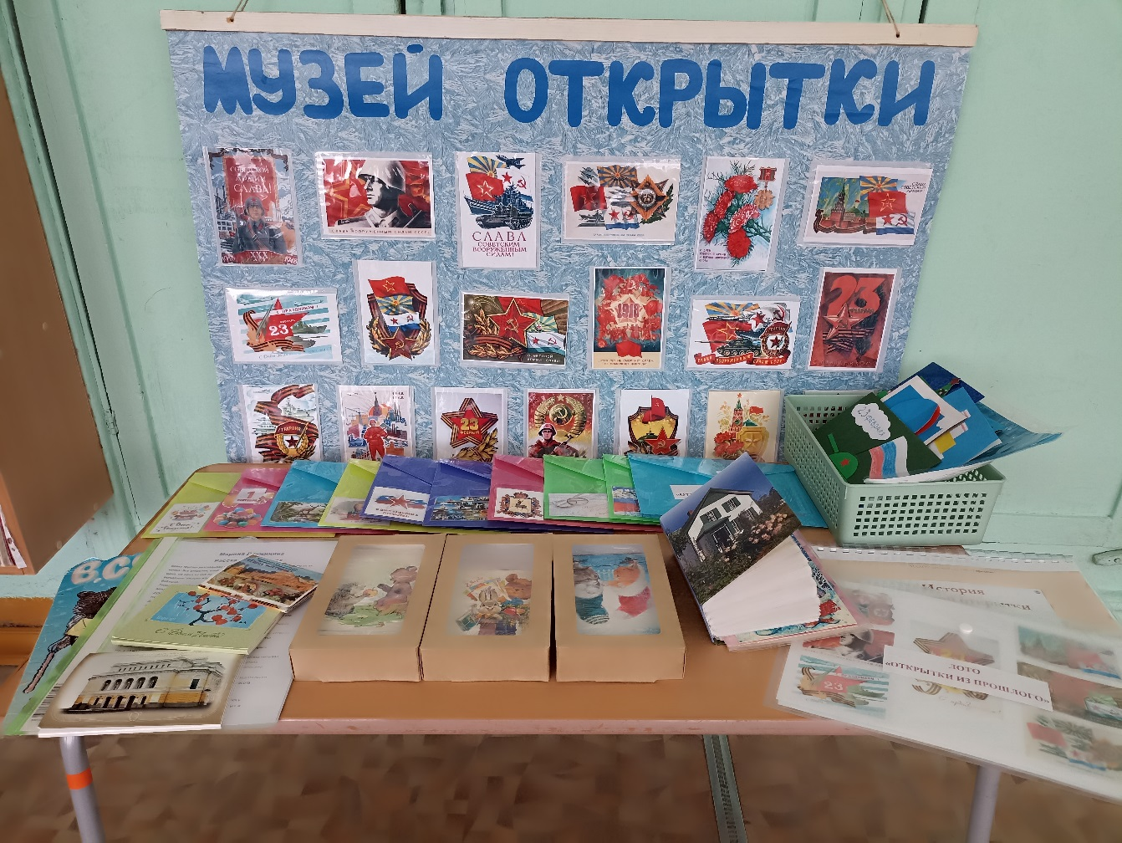
Результативность проекта
В группе оформлен «Музей открытки»

Slide 12
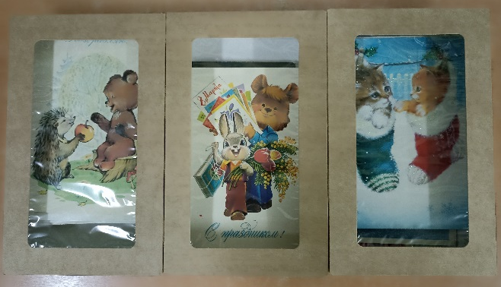
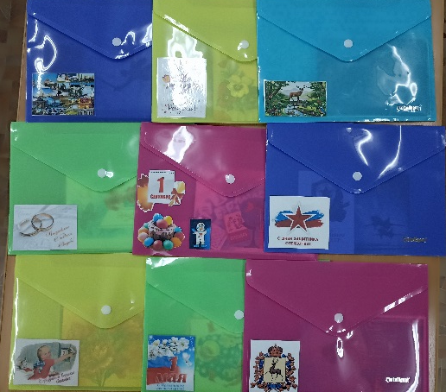
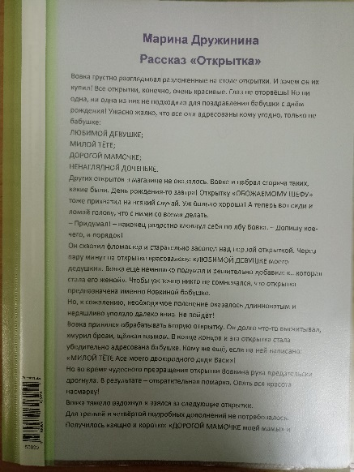
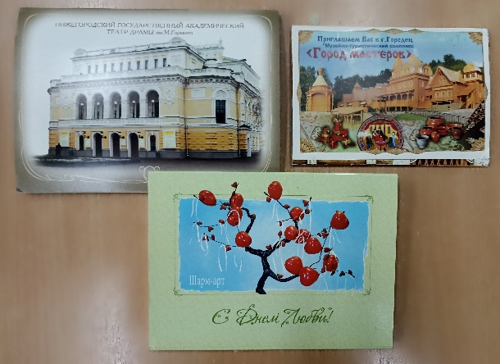
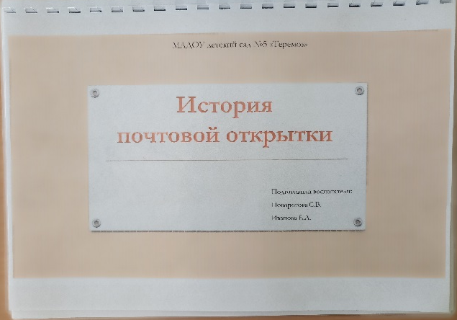
Экспонаты музея открытки
Собраны папки по темам «День рождения», «День матери, 8 Марта», «День защитника Отечества, «Новый год», «Поздравляю», «С днём рождения», «Города», «Природа, животные», «Нижний Новгород», «С бракосочетанием», «Мир, труд, май», «Разное»
Литературные произведения
Наборы открыток: «Нижегородский театр драмы»,
«Город мастеров», «С днём любви»
Альбом «История почтовой открытки»

Slide 13
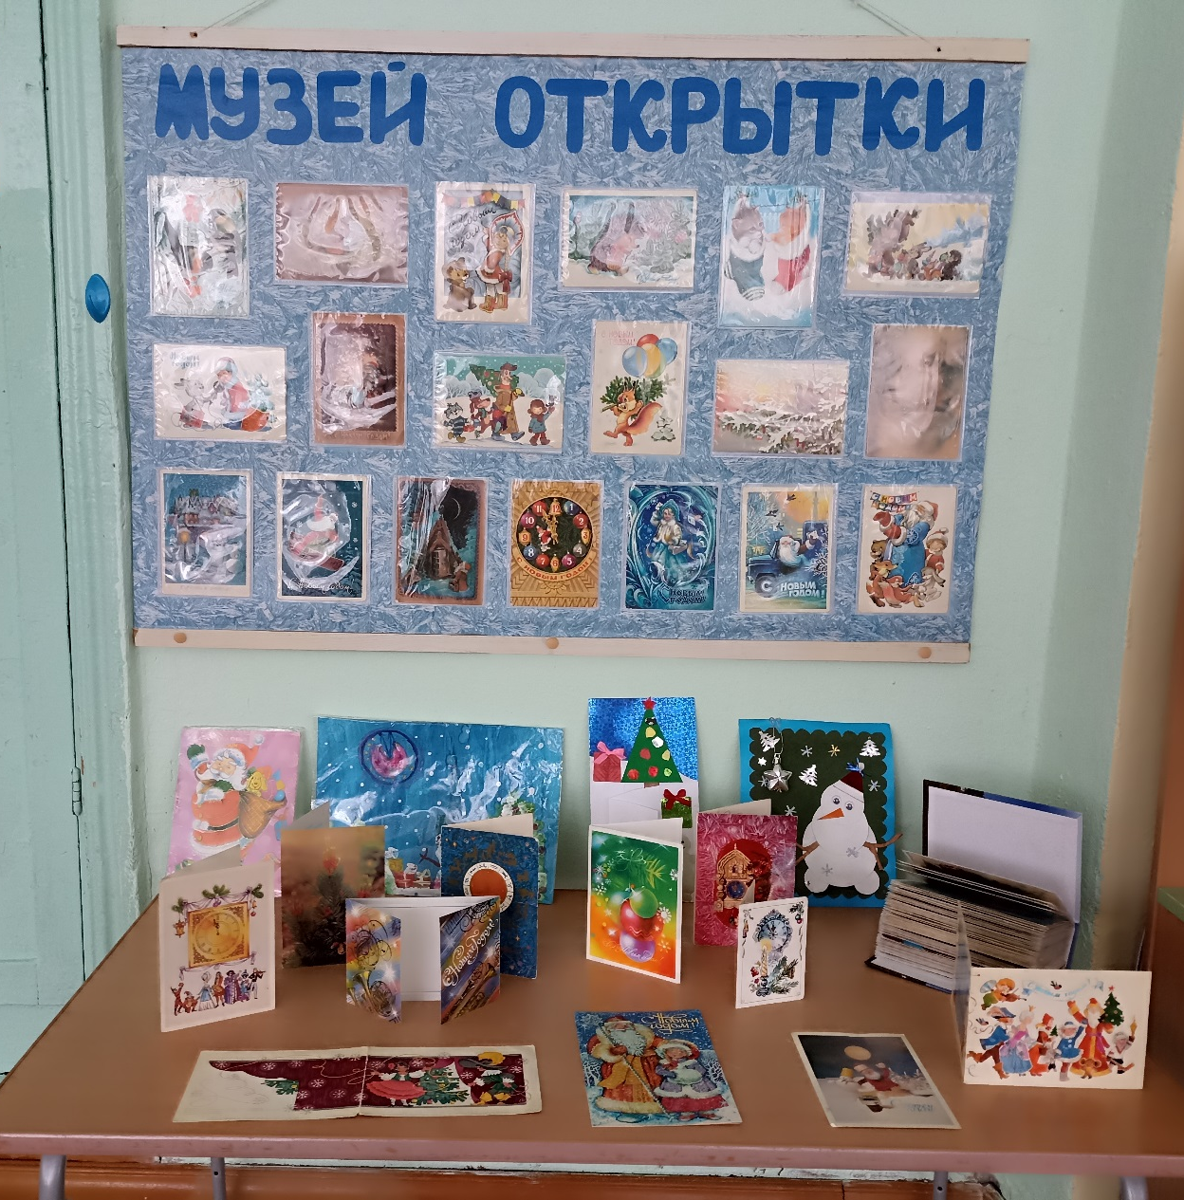
Экспозиция приуроченная
к «Новому году»

Slide 14
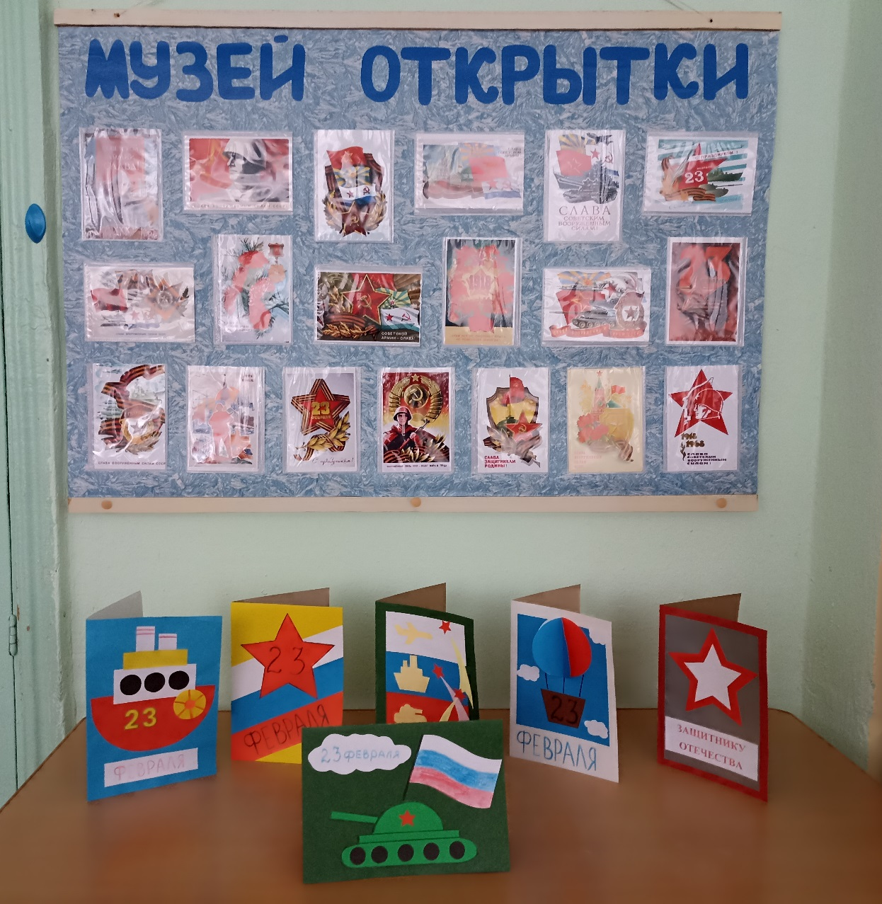
Экспозиция приуроченная
к «Дню защитника отечества»

Slide 15
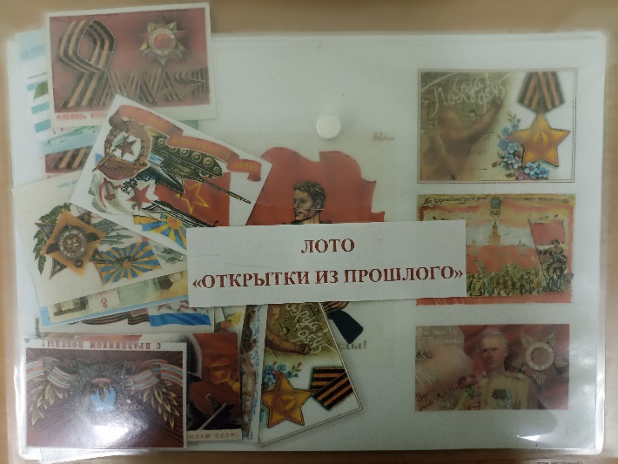
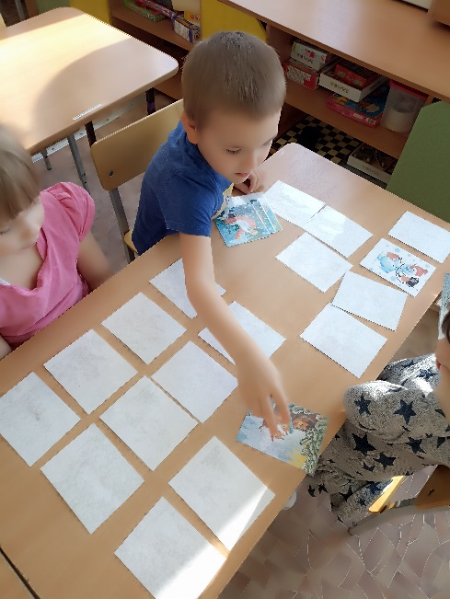
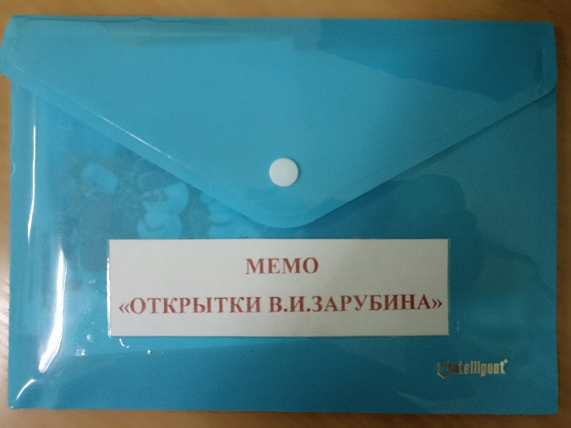
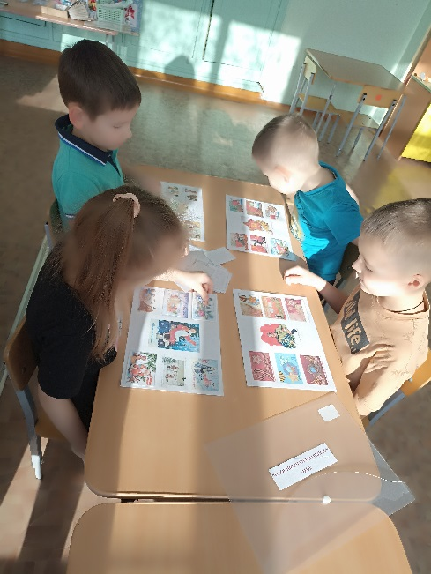
Настольные игры

Slide 16
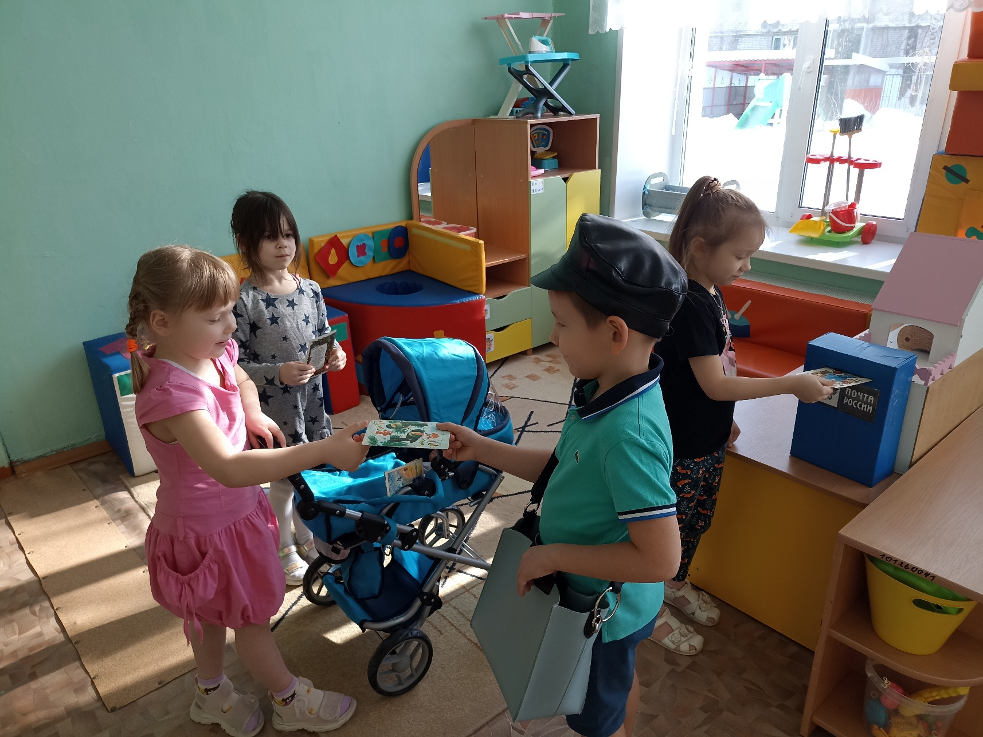
Сюжетно-ролевая игра «Почта», «Семья»

Slide 17
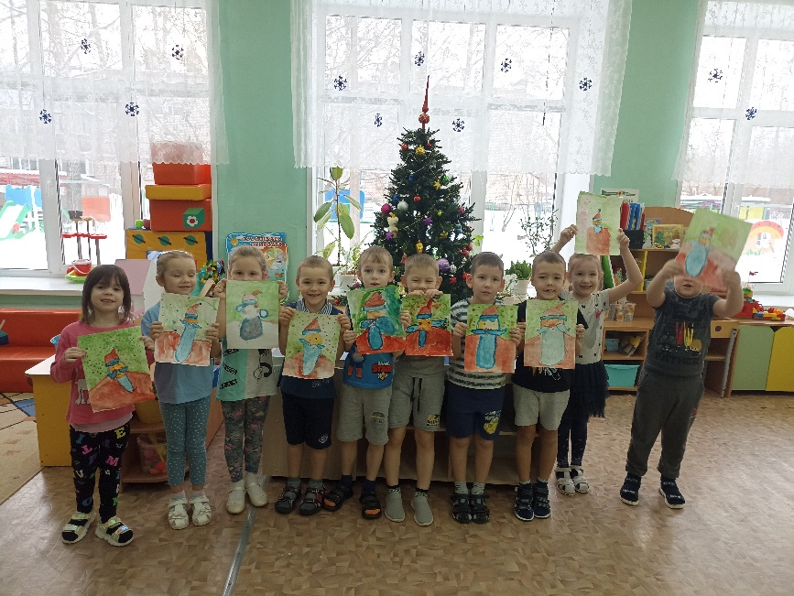
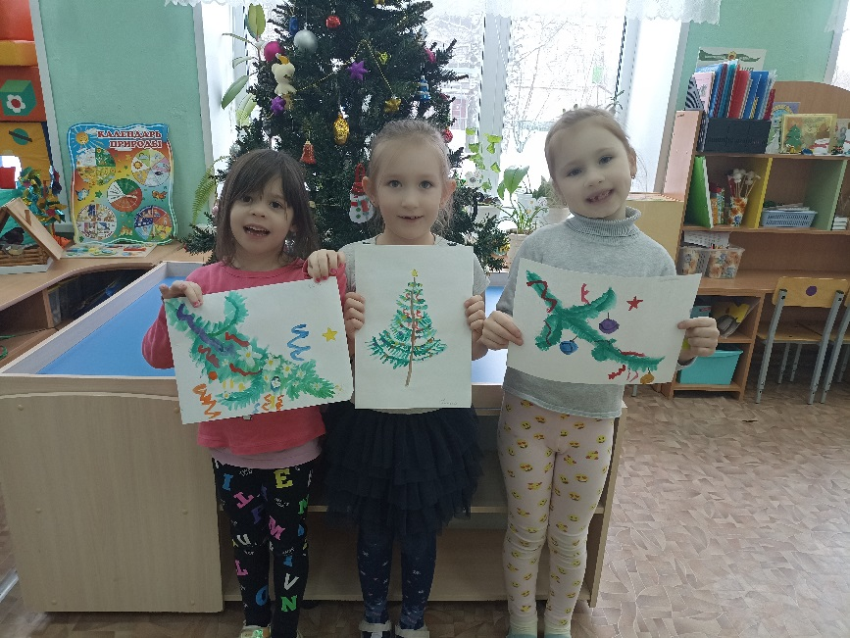
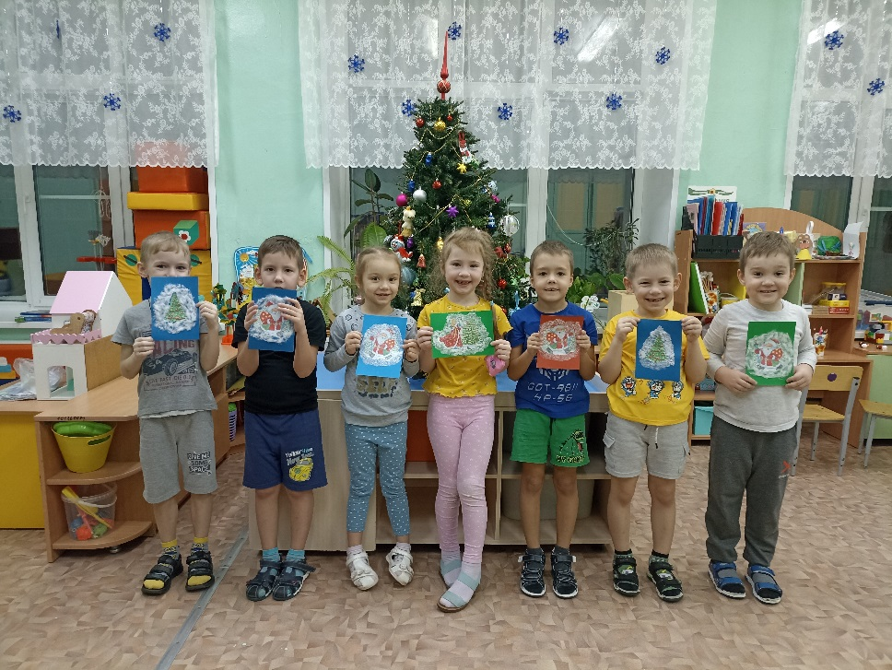
Открытки к Новому году изготовленные детьми

Slide 18
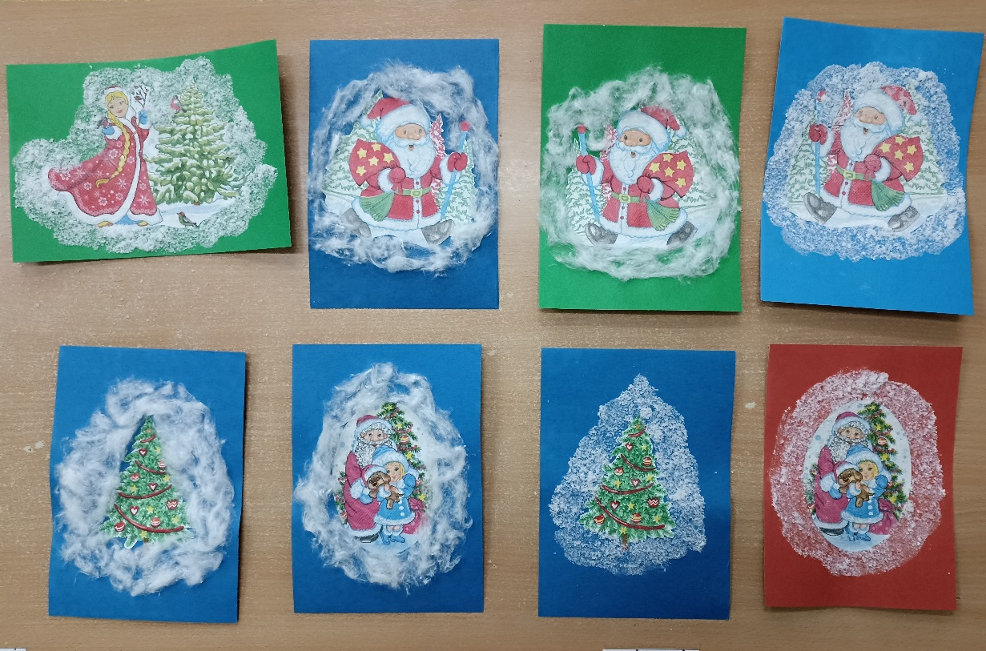
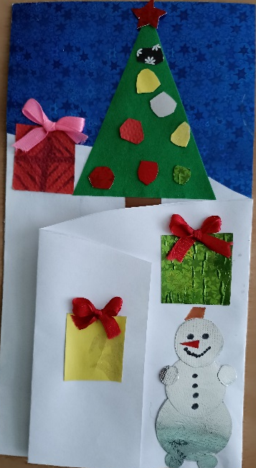
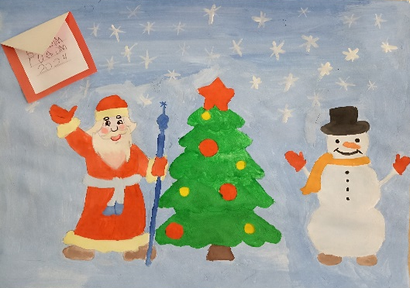
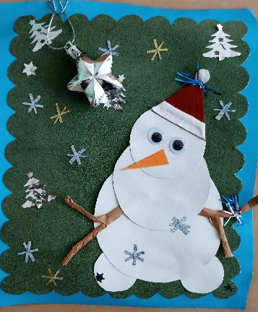
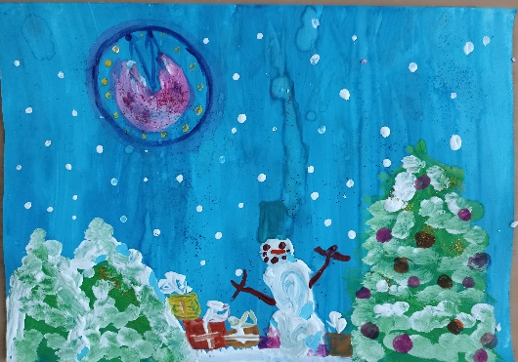
Открытки изготовленные детьми
к Новому году

Slide 19
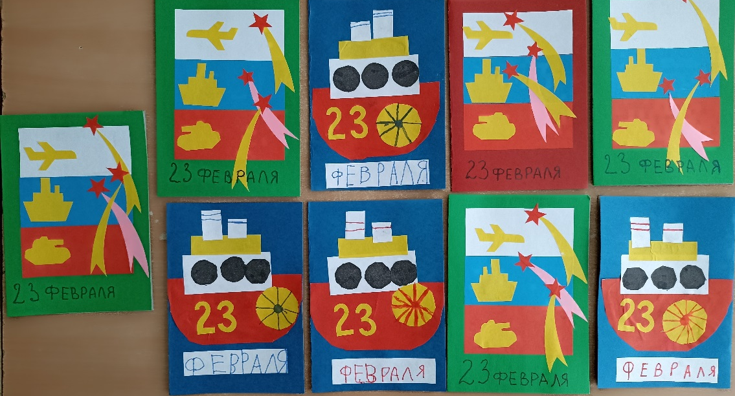
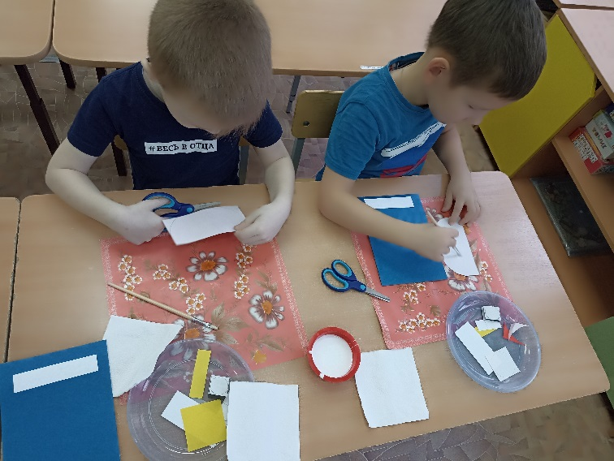
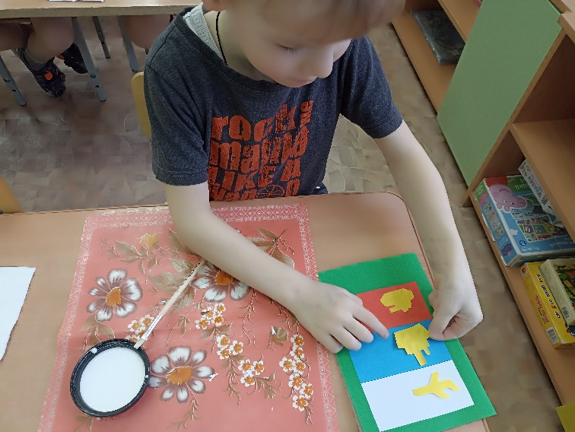
Изготовление открыток для пап «С днём защитника отечества»

Slide 20
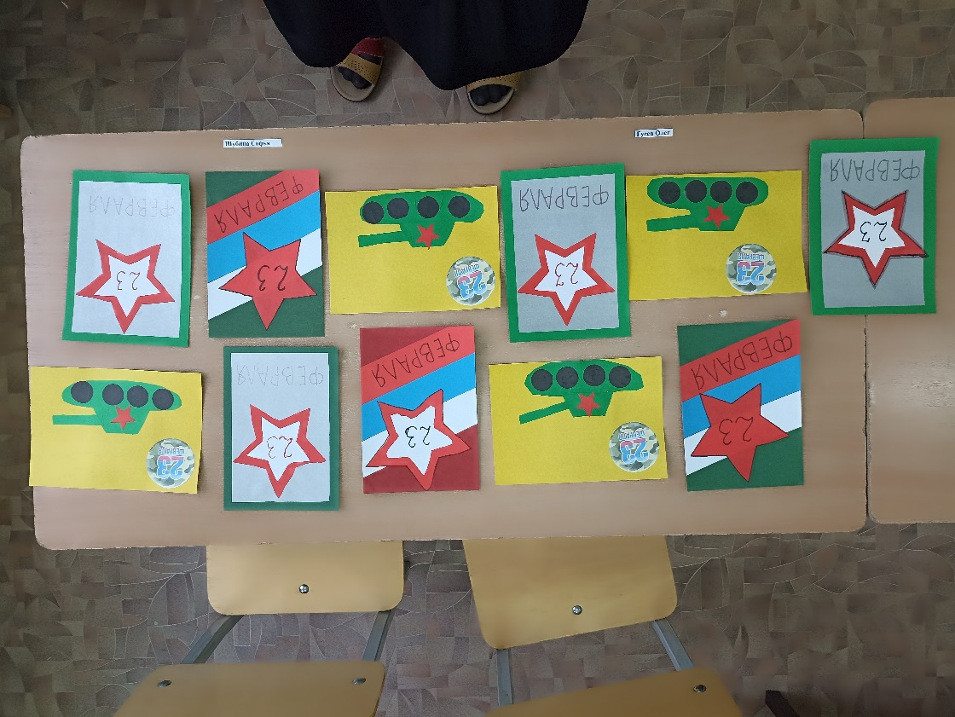
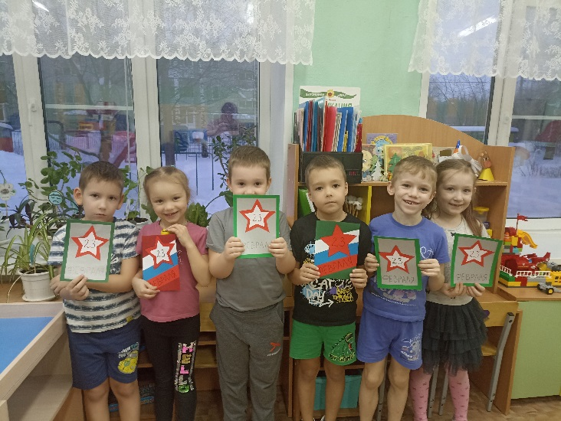
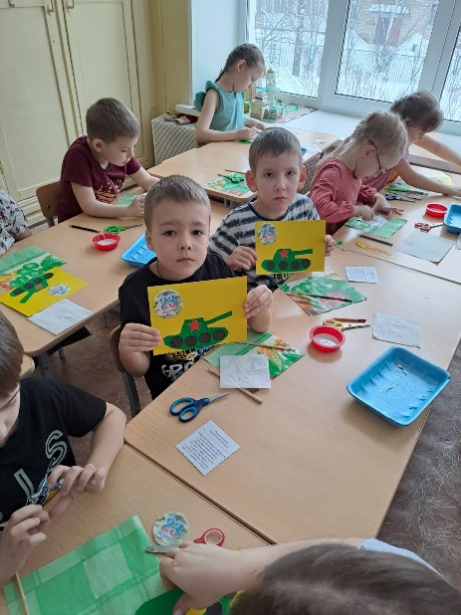
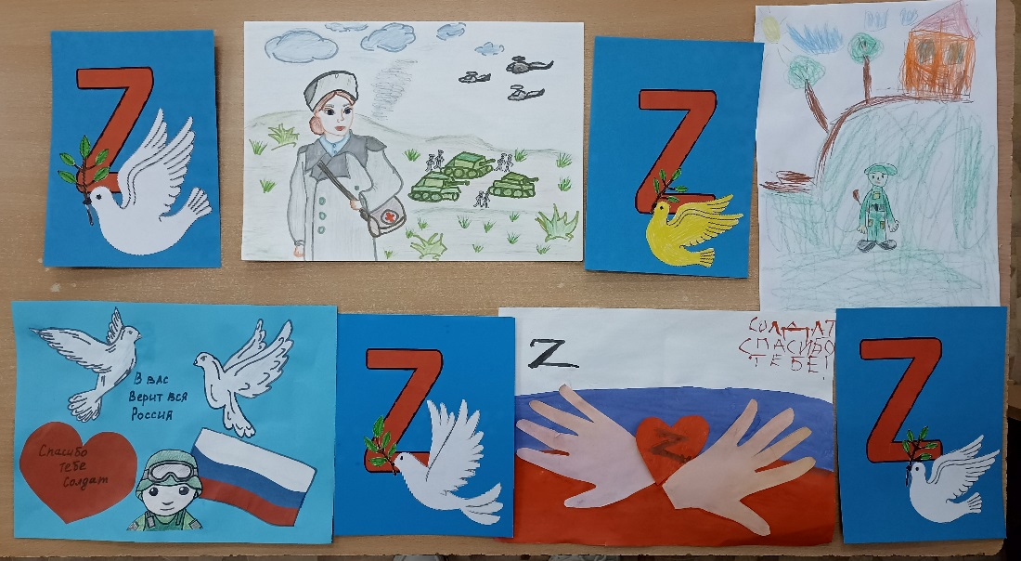
Изготовление открыток для солдат
Открытки с поздравлением приуроченные к «Дню защитника отечества»
Открытки солдатам в госпиталь

Slide 21
За тот период, как действует наш «Музей открытки» в группе, наблюдается появление познавательного интереса практически у всех детей. Дети не только приносят открытки, но стараются с теплотой рассказать о ней, о том, кто подарил ее, прослеживается связь поколений.
Повысилась речевая активность: дети составляют описательные рассказы по открыткам, придумывают творческие истории о том “А что же может произойти дальше?” Все дети группы научились определять открытки прошлых и настоящих лет с помощью игры “Эксперты”. 50% детей могут рассказать о празднике, изображенного на открытке, его историю. Деятельность по коллекционированию включена и на занятиях по продуктивным видам деятельности: у детей развивается художественный вкус, они умеют самостоятельно составлять композицию. Если у ребенка в группе день рождение, дети обязательно, уже без напоминания, дарят открытки, сделанные своими руками. Дети стали более внимательными, заботливыми друг к другу и родственникам, более доброжелательно стали обращаться между собой.
Работа по данному проекту продолжается. Впереди нас с детьми ждёт много интересного.

